Slide 1
BMS
엑셀 파일
유희수

Slide 2
APACHE POI를 활용한 엑셀 파일
* POI?
HSSF, XSSF, SXSSF 방식이 있으며
MultiSheet, CellStyle 등 쉽게 구현 가능하지만
자바에서 ExcelRow생성, 각 Cell 값 입력 등 약간의 번거로움이 있다.
* Workbook?
> HSSF : 엑셀 2007 이전 버전에서 사용 (.xls)
> XSSF : 엑셀 2007 이후 버전에서 사용 (.xlsx)
> SXSSF : XSSF의 Streaming Version으로 메모리를 적게 사용해 대용량 엑셀 다운로드에서 사용

Slide 3
APACHE POI를 활용한 엑셀 파일
1. poi라이브러리 의존성을 pom.xml 파일에 추가
<dependency>
<groupId>org.apache.poi</groupId>
<artifactId>poi-ooxml</artifactId>
<version>4.1.1</version>
</dependency> <dependency>
<groupId>org.apache.poi</groupId>
<artifactId>poi-ooxml-schemas</artifactId>
<version>4.1.1</version>
</dependency>
<dependency>
<groupId>org.apache.poi</groupId>
<artifactId>poi</artifactId>
<version>4.1.1</version>
</dependency>
사용한 poi 버전 : 4.1.1

Slide 4
APACHE POI를 활용한 엑셀 파일
2. Report1.java
import java.io.File;
import java.io.FileNotFoundException;
import java.io.FileOutputStream;
import java.io.IOException;
import java.util.Date;
import java.text.SimpleDateFormat;
import org.apache.poi.ss.usermodel.Cell;
import org.apache.poi.ss.usermodel.CellStyle;
import org.apache.poi.ss.usermodel.FillPatternType;
import org.apache.poi.ss.usermodel.Font;
import org.apache.poi.ss.usermodel.Row;
import org.apache.poi.ss.util.CellRangeAddress;
import org.apache.poi.hssf.util.HSSFColor.HSSFColorPredefined; //색 이용
import org.apache.poi.ss.usermodel.BorderStyle;
import org.apache.poi.ss.usermodel.HorizontalAlignment;
import org.apache.poi.ss.usermodel.IndexedColors; //이용 못함
import org.apache.poi.ss.usermodel.VerticalAlignment;
import org.apache.poi.xssf.streaming.SXSSFRow;
import org.apache.poi.xssf.streaming.SXSSFSheet;
import org.apache.poi.xssf.streaming.SXSSFWorkbook;
import org.json.simple.JSONObject;
import kr.co.quantumsolution.bms.Main;

Slide 5
APACHE POI를 활용한 엑셀 파일
3. 새로운 excel workbook 및 sheet 생성하기
private SXSSFSheet s;
private SXSSFWorkbook wb;
String filename = "BMS 현황 REPORT.xlsx";
// 새로운 excel workbook 생성
wb = new SXSSFWorkbook();
// 새로운 sheet 생성
s = wb.createSheet("BMS 현황 REPORT");
Row row = null;
Cell cell = null;

Slide 6
APACHE POI를 활용한 엑셀 파일
4. Font 객체 생성하기
Font font = wb.createFont(); // Font객체 생성
font.setFontName("나눔바른고딕 Bold");
font.setBold(true); // 굵게
font.setItalic(true);
font.setFontHeight((short) (20 * 20)); // 폰트 사이즈
font.setColor(HSSFColorPredefined.WHITE.getIndex());
원래 색은 이런식으로 지정
// style1.setFillForegroundColor(IndexedColors.GREY_50_PERCENT.index);

Slide 7
APACHE POI를 활용한 엑셀 파일
5. Cell 스타일 설정하기
CellStyle style1 = wb.createCellStyle(); // 새 style 정의
// 정렬
style1.setAlignment(HorizontalAlignment.CENTER); // 가운데 정렬
style1.setVerticalAlignment(VerticalAlignment.CENTER); // 높이 가운데
// 배경색 지정
style1.setFillForegroundColor(HSSFColorPredefined.GREY_80_PERCENT.getIndex());
style1.setFillPattern(FillPatternType.SOLID_FOREGROUND);//넣어야 배경 적용
// 테두리
style1.setBorderBottom(BorderStyle.THICK); // 바닥 테두리 두껍게
style1.setBorderLeft(BorderStyle.THICK); // 왼쪽 테두리 두껍게
style1.setBorderRight(BorderStyle.THICK); // 오른쪽 테두리 두껍게
style1.setBorderTop(BorderStyle.THICK); // 위쪽 테두리 두껍게
style1.setFont(font); //style1에 font 적용시키기

Slide 8
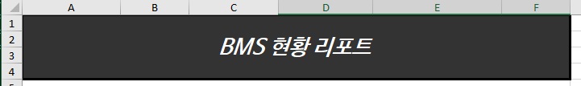
APACHE POI를 활용한 엑셀 파일
0
1
2
3
4
5
0
1
6. 셀 병합하기
2
3
s.addMergedRegion(new CellRangeAddress(시작줄, 종료줄, 시작행, 종료행));
for (int i = 0; i <= 3; ++i) {
row = s.createRow(i);
for (int j = 0; j <= 5; j++) {
cell = row.createCell(j);
cell.setCellStyle(style1);
if (i == 0 && j == 0) {
cell.setCellValue("BMS 현황 리포트");
}
}
}
s.addMergedRegion(new CellRangeAddress(0, 3, 0, 5));

Slide 9
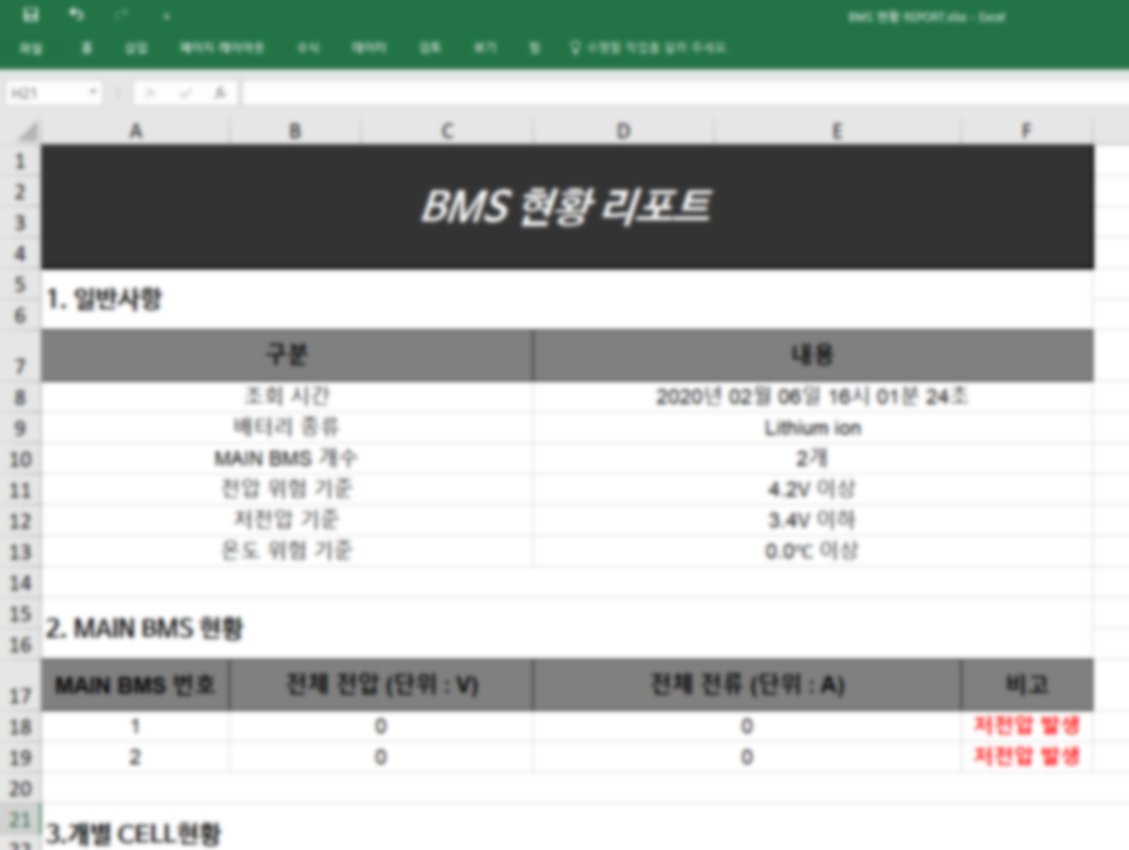
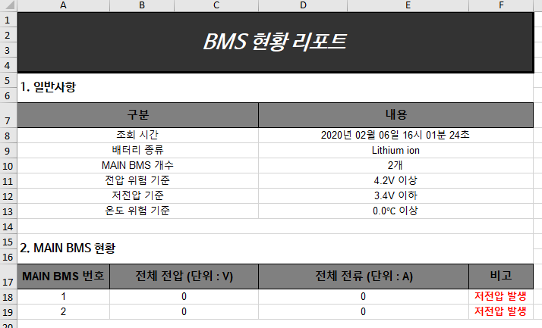

APACHE POI를 활용한 엑셀 파일
7. Cell에 값 입력하기
setCellValue(16, 0, "MAIN BMS 번호");
setCellValue(16, 1, "전체 전압 (단위 : V)");
s.addMergedRegion(new CellRangeAddress(16, 16, 1, 2)); //셀 병합
setCellValue(16, 3, ＂전체 전류 (단위 : A)＂);
s.addMergedRegion(new CellRangeAddress(16, 16, 3, 4)); //셀 병합
setCellValue(16, 5, "비고");
for (int i = 0; i < 6; i++) {
cell = getCell(16, i);
cell.setCellStyle(style3);
} //병합된 셀에서는 for문을 통해 style 적용 가능

Slide 10
APACHE POI를 활용한 엑셀 파일
8. 셀 너비 및 높이 설정하기
CellStyle red = wb.createCellStyle(); //red 스타일정의
red.setAlignment(HorizontalAlignment.CENTER); // 가운데 정렬
red.setVerticalAlignment(VerticalAlignment.CENTER); // 높이 가운데
red.setWrapText(true); //한 cell에 여러 줄 표시
red.setFont(caution);
Row r = getRow(6); //7번째 행
r.setHeight((short) 500); //25
// 셀 너비 자동 조정
for (int i = 0; i < 7; i++) {
s.trackColumnForAutoSizing(i);
s.autoSizeColumn(i);
}
특정 행 높이 설정하기
단위는 대략 200 = 10point

Slide 11
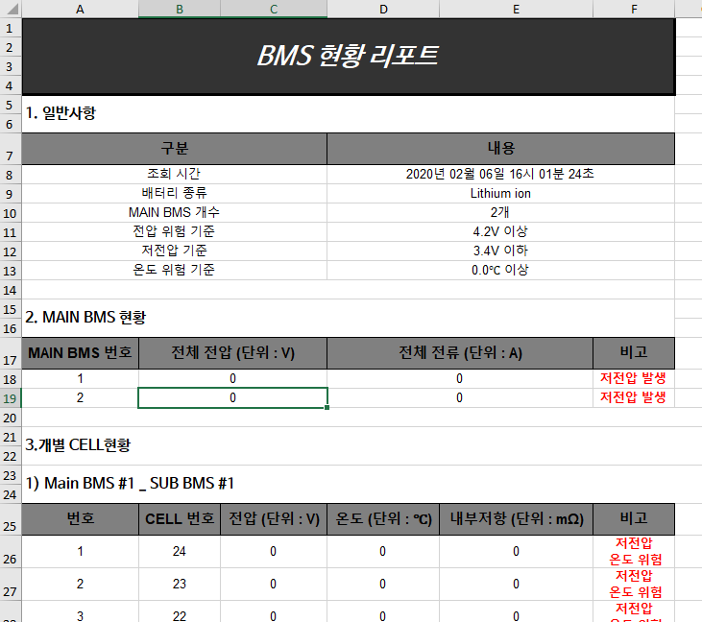
APACHE POI를 활용한 엑셀 파일
8. 셀 너비 및 높이 설정하기
자동으로 cell 너비 설정
7번째 행 cell 높이 변경
한 cell에 여러 줄 표시

Slide 12
APACHE POI를 활용한 엑셀 파일
9. 엑셀 파일 출력 및 다운로드
File file = new File("C:/Users/lims8/Downloads/" + filename);
FileOutputStream fileOut = new FileOutputStream(file);
wb.write(fileOut);
fileOut.close();
wb.dispose(); //전에 있던 파일이 있다면 삭제
System.out.println("종료");
저장 위치 : user의 다운로드에 저장됨 (이름 : filename)
String filename = "BMS 현황 REPORT.xlsx";

Slide 13
APACHE POI를 활용한 엑셀 파일
Report1.java
public static Row getRow(int i) {
Row r = s.getRow(i);
if (r == null)
r = s.createRow(i);
return r;
}
public static Cell getCell(int row, int cell) {
Row r = getRow(row);
Cell c = r.getCell(cell);
if (c == null)
c = r.createCell(cell);
return c;
}
row를 생성한다.
만약 row를 생성하지 않는다면 적용했던 cell들이 나오지 않는다.
cell을 생성한다.
row는 위의 getRow를 통해 받고
row에 일치하는 cell 찾아 생성한다.

Slide 14
APACHE POI를 활용한 엑셀 파일
Report1.java
public static void setCellValue(int row, int cell, String cellvalue) {
Cell c = getCell(row, cell);
c.setCellValue(cellvalue);
} public static void setCellValue(int row, int cell, Double cellvalue) {
Cell c = getCell(row, cell);
c.setCellValue(cellvalue);
} public static void setCellValue(int row, int cell, float f) {
Cell c = getCell(row, cell);
c.setCellValue(f);
}
setCellValue를 통해 cell의 값에 원하는 값을 입력할 수 있다.
형식이 다양해서 int, int ,String / Double/ float 으로 넣었다.

Slide 15
엑셀 데이터 입력 – 조회 시간
Report1.java
long time = System.currentTimeMillis();
SimpleDateFormat dayTime = new SimpleDateFormat("yyyy년 MM월 dd일 HH시 mm분 ss초"); String now = dayTime.format(new Date(time)); //time에 적용시켜 now로 저장한다.
System.out.println(now);
for (int i = 3; i < 6; i++) {
cell = getCell(7, i);
cell.setCellStyle(style4);
if (i == 3) {
cell.setCellValue(now);
}
}
s.addMergedRegion(new CellRangeAddress(7, 7, 3, 5));
병합된 셀에 데이터 값(현재 시간) 넣기

Slide 16
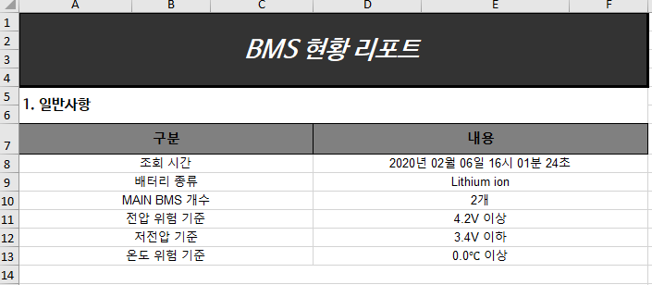
엑셀 데이터 입력 – 조회 시간
조회 시간 출력하기

Slide 17
엑셀 데이터 입력 – 일반사항 내용
WebSockerServer.java
else if (("Report1").equals(command)) {
JSONObject Excel = DBManager.selectSiteInfo();
Excel.put("cmd", "Report1");
Report1.ReportExcel1(Excel);
}
DBManager의 selectSiteInfo 를 실행시키고
ReportExcel1 실행

Slide 18
엑셀 데이터 입력 – 일반사항 내용
DBManager.java
public static JSONObject selectSiteInfo() {
Connection conn = getConnection();
String sql = "" +" SELECT name, voltage, capacity, date, battery_type ,reqinterval, "
+ " cellminvoltage, cellmaxvoltage, cellmintemperature, cellmaxtemperature,"
+ " cellminimpedance, cellmaximpedance, mincurrent, maxcurrent, "
+ " (SELECT COUNT(*) FROM mbms_conf) AS mbms_count " + " FROM bms_conf" + " LIMIT 0, 1 ";
JSONObject siteInfo = null;
selectSiteInfo 에서 필요한 값인
배터리 종류, MAIN BMS 개수, 전압 위험 기준, 저전압 기준, 온도 위험 기준이 있다.

Slide 19
엑셀 데이터 입력 – 일반사항 내용
DBManager.java
siteInfo = new JSONObject();
siteInfo.put("name", rs.getString("name"));
// siteInfo.put("type", rs.getString("type"));
siteInfo.put("voltage", rs.getString("voltage"));
siteInfo.put("capacity", rs.getString("capacity"));
siteInfo.put("date", rs.getString("date"));
siteInfo.put("battery_type", rs.getString("battery_type"));
siteInfo.put("reqinterval", rs.getInt("reqinterval"));
siteInfo.put("cellminvoltage", rs.getDouble("cellminvoltage"));
siteInfo.put("cellmaxvoltage", rs.getDouble("cellmaxvoltage"));
siteInfo.put("cellmintemperature", rs.getDouble("cellmintemperature"));
siteInfo.put("cellmaxtemperature", rs.getDouble("cellmaxtemperature"));
siteInfo.put("cellminimpedance", rs.getDouble("cellminimpedance"));
siteInfo.put("cellmaximpedance", rs.getDouble("cellmaximpedance"));
siteInfo.put("mincurrent", rs.getDouble("mincurrent"));
siteInfo.put("maxcurrent", rs.getDouble("maxcurrent"));
siteInfo.put("mbms_count", rs.getInt("mbms_count"));

Slide 20
엑셀 데이터 입력 – 일반사항 내용
Report1.java
String battery_type = (String) JSONObject.get("battery_type"); // 배터리 종류
double cellminvoltage = (double) JSONObject.get("cellminvoltage"); // 셀전압 최소
double cellmaxvoltage = (double) JSONObject.get("cellmaxvoltage"); // 셀전압 최대
double cellmaxtemperature = (double) JSONObject.get("cellmaxtemperature"); // 셀 온도 최대
double cellmintemperature = (double) JSONObject.get("cellmintemperature"); // 셀 온도 최소
double mincurrent = (double) JSONObject.get("mincurrent"); // 전류 최소
double maxcurrent = (double) JSONObject.get("maxcurrent"); // 전류 최대
int mbms_count = (int) JSONObject.get("mbms_count"); // MAIN BMS 개수
JSONObject를 통해 받아온 값들을 변수로 저장한다.

Slide 21
엑셀 데이터 입력 – 일반사항 내용
DB에서 데이터 가지고 오기 때문에 db에서 데이터 값을 수정하면
자동으로 ‘내용’에도 바뀌어서 나옴

Slide 22
엑셀 데이터 입력 – 전압/온도/내부저항 값
Report1.java
float[][] mbmsInfo = Main.SharedData.nowMbmsInfo;
float[][] cellVolInfo = Main.SharedData.nowCellVolInfo;
float[][] cellTempInfo = Main.SharedData.nowCellTempInfo;
float[][] cellImpInfo = Main.SharedData.nowCellImpInfo;
Main SharedDate에서 각 값(전압/전류/온도/내부저항)을 받아온다.
Main.java
public static class SharedData {
public static JSONObject siteInfo = null;
public static JSONObject siteInfo2 = null;
public static JSONObject mbmsInfo = null; public static float[][] nowMbmsInfo = null;
public static float[][] nowCellVolInfo = null;
public static float[][] nowCellTempInfo = null;
public static float[][] nowCellImpInfo = null;
db에서 가져오는 값이 아닌 실시간으로 값을 가져오는 것이다.

Slide 23
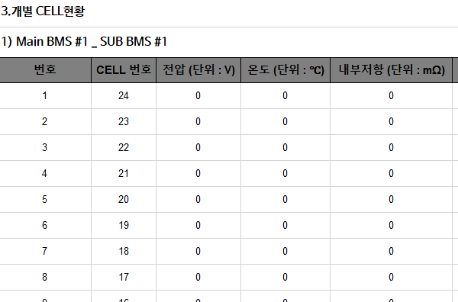
엑셀 데이터 입력– 전압/온도/내부저항 값
Report1.java
db값을 cell에 넣기
// 3.개별 CELL현황 -1) 내용
for (int i = 25; i < 37; i++) {
setCellValue(i, 0, i - 24);
setCellValue(i, 1, 49 - i);
setCellValue(i, 2, cellVolInfo[0][48 - i]);
setCellValue(i, 3, cellImpInfo[0][48 - i]);
setCellValue(i, 4, cellTempInfo[0][48 - i]);
for (int k = 0; k < 7; k++) {
cell = getCell(i, k);
cell.setCellStyle(style4);
}
}
번호 / cell 번호는 받아오는 것이 아닌 지정한 값을 넣었다.

Slide 24
엑셀 데이터 입력 - 비고
Report1.java
if (totalv <= cellminvoltage) {
setCellValue(i, 5, "저전압 발생");
}
if (totalv >= cellmaxvoltage) {
setCellValue(i, 5, "전압위험 발생");
}
if (totalt > cellmintemperature) {
cell = getCell(i, 5);
String volt = cell.getStringCellValue();
if (volt != null) {
setCellValue(i, 5, volt + "\n 온도 위험 발생 ");
} else {
setCellValue(i, 5, "온도 위험 발생");
}
}
cell = getCell(i, 5);
cell.setCellStyle(red);
red.setWrapText(true);
}
for (int i = 41; i < 53; i++) {
Cell cell_v = getCell(i, 2);
double totalv = cell_v.getNumericCellValue();Cell cell_a = getCell(i, 4);
double totala = cell_a.getNumericCellValue(); Cell cell_t = getCell(i, 3);
double totalt = cell_t.getNumericCellValue(); setCellValue(i, 5, "");
특정 값보다 크거나 작으면
저전압 발생/전압위험 발생/ 온도 위험 발생 표시
온도 위험 발생은 전압 위험이 발생한다면 -> 한 칸 띄고 작성
전압 위험이 없다면 그 cell에 그대로 온도 위험 발생 표시
cell style은 빨간 색 폰트를 이용한 red로 하고
setWrapText를 이용해서 한 cell에 여러 줄 보이도록 함

Slide 25
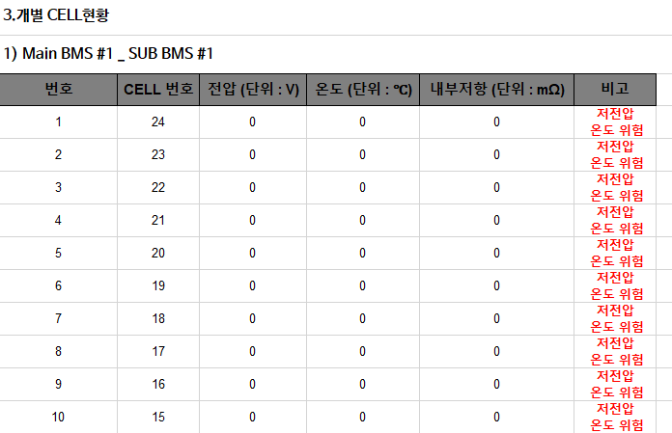
엑셀 데이터 입력 - 비고
비고에서 특정 값 이상이거나 이하일 경우 빨간색으로 표시

Slide 26
엑셀 데이터 입력 – 사용자가 선택한 기간 (BMS 통계 리포트)
report.js
//report2
function Report2(StartDate,EndDate,mbmsNo,sbmscount){
var search = new Object();
search.start = StartDate; // 시작 날짜
search.end = EndDate; // 끝나는 날짜
search.mbmsno = String(mbmsNo); //main bms no
search.sbmscount = String(sbmscount)
search.cmd = 'Report2';
var jsonData = JSON.stringify(search);
QSWebSocket.send(jsonData)
}
새로운 오브젝트를 생성한다.
시작날짜/ 끝나는 날짜를 가져온다. (이후 mbmsno와 sbms count도 가져옴)
Report2에 대한 cmd 를 추가한다.
이들을 WebSocket으로 보낸다. (jsonDate형식)

Slide 27
엑셀 데이터 입력 – 사용자가 선택한 기간
report.html
$(function() {
$("#btnExport2").click(function (e) {
Report2(StartDate, EndDate, mbmsNo, sbms_count);
});
});
사용자가 선택한 기간과, mbmsno 등을 파라미터로 보낸다.

Slide 28
엑셀 데이터 입력 – 사용자가 선택한 기간
WebSockerServer.java
JSONParser jsonParser = new JSONParser();
try {
JSONObject jsonObject = (JSONObject) jsonParser.parse(message);
String command = (String) jsonObject.get("cmd");
else if (("Report2").equals(command)) {
Report2.ReportExcel2(jsonObject);
cmd가 Report2일 경우 ReportExcel2실행한다.
Report2.java
// 기간 가져오기
String startdate = (String) jsonObject.get("start");
String enddate = (String) jsonObject.get("end");
사용자가 선택한 시작날짜/ 종료날짜를 string으로 저장하고 받아온다.

Slide 29
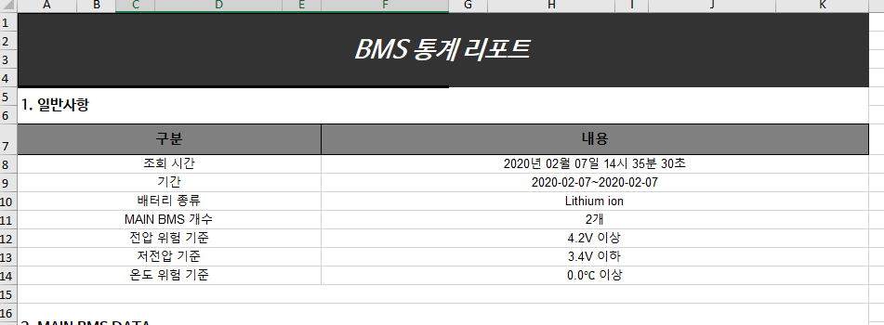
엑셀 데이터 입력 – 사용자가 선택한 기간
시작날짜 ~ 종료날짜 가져오기

Slide 30
엑셀 데이터 입력 - MAIN BMS DATA (BMS 통계 리포트)
report.js
//report2
function Report2(StartDate,EndDate,mbmsNo,sbmscount){
var search = new Object();
search.start = StartDate; // 시작 날짜
search.end = EndDate; // 끝나는 날짜
search.mbmsno = String(mbmsNo); //main bms no
search.sbmscount = String(sbmscount)
search.cmd = 'Report2';
var jsonData = JSON.stringify(search);
QSWebSocket.send(jsonData)
시작날짜/종료날짜 가져오는 것과 동일하다.

Slide 31
엑셀 데이터 입력 - MAIN BMS DATA (BMS 통계 리포트)
WebSockerServer.java
JSONParser jsonParser = new JSONParser();
try {
JSONObject jsonObject = (JSONObject) jsonParser.parse(message);
String command = (String) jsonObject.get("cmd");
else if (("Report2").equals(command)) {
Report2.ReportExcel2(jsonObject);
시작날짜/종료날짜 가져오는 것과 동일하다.
Report2.java
int mbmsno = Integer.parseInt((String) jsonObject.get("mbmsno"));
숫자형의 문자열인 mbmsno를 Integer 형으로 반환시킨다.

Slide 32
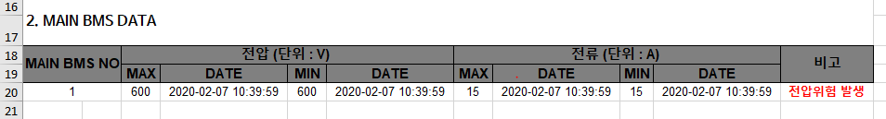
엑셀 데이터 입력 - MAIN BMS DATA (BMS 통계 리포트)
MAIN BMS DATA 가져오기(MAIN BMS NO 값)

Slide 33
엑셀 데이터 입력 - MAIN BMS DATA (BMS 통계 리포트)
JSONObject info = new JSONObject(); try {
Statement stmt = conn.createStatement();
ResultSet rs = stmt.executeQuery(sql);
String t = "";
if (rs.next()) {
if (rs.getString("totalvoltage") == null) {
info.put("max_v", null);
info.put("max_v_time", null);
} else {
info.put("max_v", rs.getString("totalvoltage"));
t = "";
t = rs.getString("time");
t = t.substring(0, t.length() - 2);
info.put("max_v_time", t);
}
}
rs.close(); rs = stmt.executeQuery(sql2);
if (rs.next()) {
if (rs.getString("totalvoltage") == null) {
info.put("min_v", null);
info.put("min_v_time", null);
} else {
info.put("min_v", rs.getString("totalvoltage"));
t = "";
t = rs.getString("time");
t = t.substring(0, t.length() - 2);
info.put("min_v_time", t);
}
}
rs.close();
DBManager.java
rs = stmt.executeQuery(sql3);
if (rs.next()) {
if (rs.getString("current") == null) {
info.put("max_c", null);
info.put("max_c_time", null);
} else {
info.put("max_c", rs.getString("current"));
t = "";
t = rs.getString("time");
t = t.substring(0, t.length() - 2);
info.put("max_c_time", t);
}
}
rs.close();
rs = stmt.executeQuery(sql4);
if (rs.next()) {
if (rs.getString("current") == null) {
info.put("min_c", null);
info.put("min_c_time", null);
} else {
info.put("min_c", rs.getString("current"));
t = "";
t = rs.getString("time");
t = t.substring(0, t.length() - 2);
info.put("min_c_time", t);
}
}
rs.close();
DBManager의 seacrch1에서 max,. min, time(date) 값을 받는다.

Slide 34
엑셀 데이터 입력 - MAIN BMS DATA (BMS 통계 리포트)
Report2.java
// max. date, min, date => data 가져오기
JSONObject bmsInfo2 = DBManager.search1(jsonObject);
Double max_v = Double.parseDouble((String) bmsInfo2.get("max_v"));
String max_v_time = (String) bmsInfo2.get("max_v_time");
Double min_v = Double.parseDouble((String) bmsInfo2.get("min_v"));
String min_v_time = (String) bmsInfo2.get("min_v_time");
Double max_c = Double.parseDouble((String) bmsInfo2.get("max_c"));
String max_c_time = (String) bmsInfo2.get("max_c_time");
Double min_c = Double.parseDouble((String) bmsInfo2.get("min_c"));
String min_c_time = (String) bmsInfo2.get("min_c_time");
DBManager의 seacrch1 을 이용해 데이터들을 가져온다.

Slide 35
엑셀 데이터 입력 - MAIN BMS DATA (BMS 통계 리포트)
Report2.java
// 2. MAIN BMS -내용
setCellValue(19, 0, mbmsno);
s.addMergedRegion(new CellRangeAddress(19, 19, 0, 1));
setCellValue(19, 2, max_v);
setCellValue(19, 3, max_v_time);
setCellValue(19, 4, min_v);
setCellValue(19, 5, min_v_time);
setCellValue(19, 6, max_c);
setCellValue(19, 7, max_c_time);
setCellValue(19, 8, min_c);
setCellValue(19, 9, min_c_time);
for (int i = 0; i < 11; i++) {
cell = getCell(19, i);
cell.setCellStyle(style4);
style4.setWrapText(true);
}
cell 값에 받아온 데이터 값들을 넣어준다.

Slide 36
엑셀 데이터 입력 - MAIN BMS DATA (BMS 통계 리포트)
MAIN BMS DATA 가져오기(MAX, DATE, MIN 값)

Slide 37
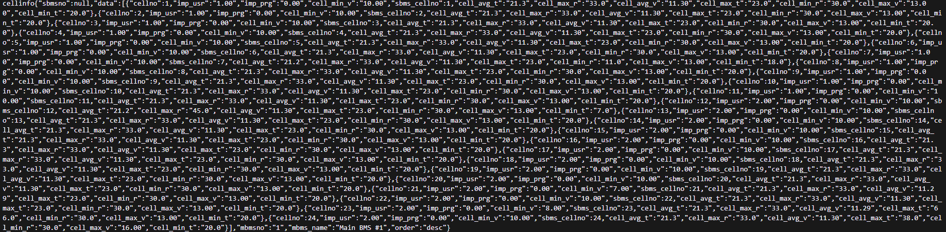
엑셀 데이터 입력 – 개별 CELL DATA (BMS 통계 리포트)
Report2.java
jsonObject.put("cellstartno", "24");
jsonObject.put("cellno", "24");
JSONObject cellinfo = DBManager.search2(jsonObject);
JSONArray celldata = (JSONArray) cellinfo.get("data");
celldata 에서 선택한 해당 mbmsno의 개별 cell data에 대한 모든 정보 (max_t, min_t, avg_t 등을 가져온다.)

Slide 38
엑셀 데이터 입력 – 개별 CELL DATA (BMS 통계 리포트)
Report2.java
for (int i = 13; i < 25; i++) {
int index = celldata.size() - i;
JSONObject cells = (JSONObject) celldata.get(index);
Double cell_max_v = Double.parseDouble((String) cells.get("cell_max_v"));
Double cell_min_v = Double.parseDouble((String) cells.get("cell_min_v"));
Double cell_avg_v = Double.parseDouble((String) cells.get("cell_avg_v"));
Double cell_max_t = Double.parseDouble((String) cells.get("cell_max_t"));
Double cell_min_t = Double.parseDouble((String) cells.get("cell_min_t"));
Double cell_avg_t = Double.parseDouble((String) cells.get("cell_avg_t"));
Double cell_max_r = Double.parseDouble((String) cells.get("cell_max_r"));
Double cell_min_r = Double.parseDouble((String) cells.get("cell_min_r"));
Double imp_usr = Double.parseDouble((String) cells.get("imp_usr"));
셀에 값을 넣어준다.
setCellValue(31 + i, 1, cell_max_v);
setCellValue(31 + i, 2, cell_min_v);
setCellValue(31 + i, 3, cell_avg_v);
setCellValue(31 + i, 4, cell_max_t);
setCellValue(31 + i, 5, cell_min_t);
setCellValue(31 + i, 6, cell_avg_t);
setCellValue(31 + i, 7, cell_max_r);
setCellValue(31 + i, 8, cell_min_r);
setCellValue(31 + i, 9, imp_usr);
for (int k = 0; k < 10; k++) {
cell = getCell(31 + i, k);
cell.setCellStyle(style4);
}
index에 따라 값이 다르게 나오기 때문에 for문을 통해 값을 나오게 한다.
각 값을 변수로 저장한다.

Slide 39
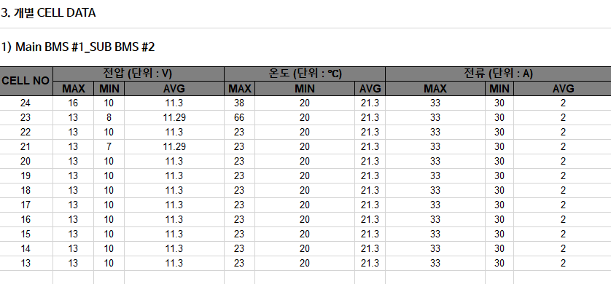
엑셀 데이터 입력 – 개별 CELL DATA (BMS 통계 리포트)

Slide 40
엑셀 데이터 입력 – 개별 CELL DATA 비고 (BMS 통계 리포트)
Report2.java
if (cell_min_v <= cellminvoltage) {
setCellValue(31 + i, 10, "저전압 발생");
}
if (cell_max_v >= cellmaxvoltage) {
setCellValue(31 + i, 10, "전압위험 발생");
}
if (cell_max_t >= cellmaxtemperature) {
cell = getCell(31 + i, 10);
String volt = cell.getStringCellValue();
if (volt != null) {
setCellValue(31 + i, 10, volt + "\n 온도 위험 발생 ");
} else {
setCellValue(31 + i, 10, "온도 위험 발생 ");
}
} cell = getCell(31 + i, 10);
cell.setCellStyle(red);
red.setWrapText(true);
바깥에서 for문을 돌리고 있기 때문에
비고에서는 또 따로 for문을 돌리지 않아도 된다.
다른 것은 이전 비고 코드와 동일(코드)하다.

Slide 41
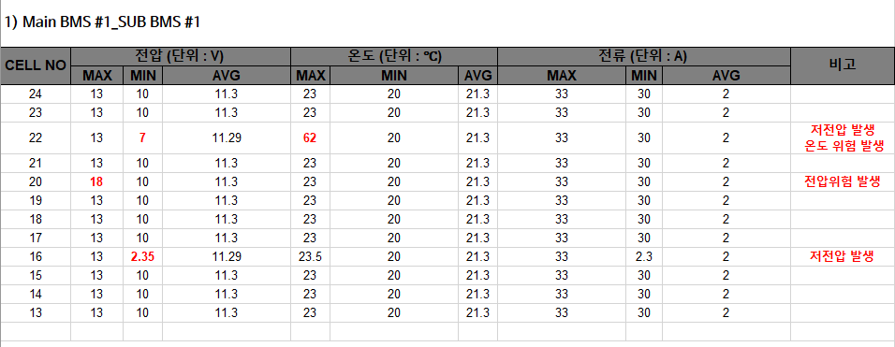
엑셀 데이터 입력 – 개별 CELL DATA 비고 (BMS 통계 리포트)

Slide 42
엑셀 데이터 입력 – Main BMS 가져오기 (BMS 통계 리포트)
Report2.java
int mbmsno = Integer.parseInt((String) jsonObject.get("mbmsno"));
jsonObject를 통해 가져온 mbmsno를 String으로 받으면 Integer 형으로 반환해준다.
for (int i = 0; i < 11; i++) {
cell = getCell(23, i);
cell.setCellStyle(style2);
if (i == 0) {
cell.setCellValue("1) Main BMS #" + mbmsno + "_SUB BMS #" + sbmsno);
}
}
s.addMergedRegion(new CellRangeAddress(23, 24, 0, 10));
sbmsno = sbmsno + 1;
sbmsno는 1부터 시작하며 sbmscount (sbms의 개수) 만큼 있다. 처음에는 sbmsno에 1을 넣어주었고
다음 sub bms에는 sbms +1 한 값을 대입해서 넣었다.

Slide 43
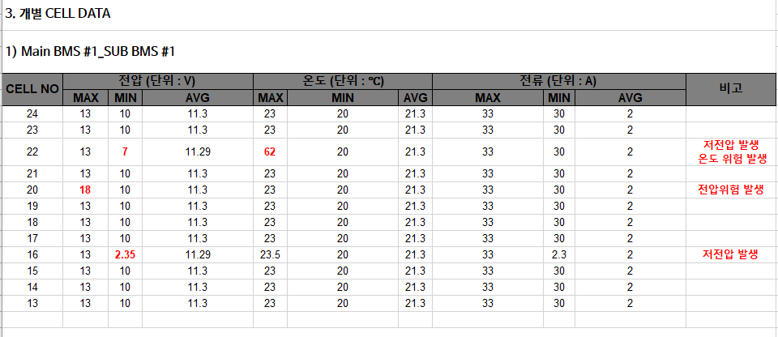
엑셀 데이터 입력 – Main BMS 가져오기 (BMS 통계 리포트)

Slide 44
엑셀 데이터 입력 – 전압/온도/ 빨간 표시 (BMS 현황 & 통계 리포트)
Report2.java
if (max_v >= cellmaxvoltage) {
setCellValue(19, 2, max_v);
cell = getCell(19, 2);
cell.setCellStyle(red);
} else {
setCellValue(19, 2, max_v);
cell = getCell(19, 2);
cell.setCellStyle(style4);
} if (min_v <= cellminvoltage) {
setCellValue(19, 4, min_v);
cell = getCell(19, 4);
cell.setCellStyle(red);
} else {
setCellValue(19, 4, min_v);
cell = getCell(19, 4);
cell.setCellStyle(style4);
}
전압 최댓값이 전압위험기준보다 높다면red로 표시
그렇지 않다면 원래의 max_v값을 넣고 style4 적용
전압 최솟값이 저전압 기준보다 낮다면red로 표시
그렇지 않다면 원래의 min_v값을 넣고 style4 적용

Slide 45
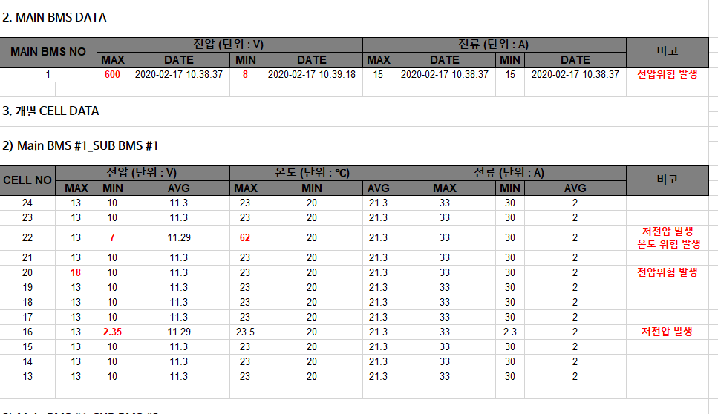
엑셀 데이터 입력 – 전압/온도/ 빨간 표시 (BMS 현황 & 통계 리포트)

Slide 46
참고 및 출처
JXLS, POI JAVA에서 Excel 사용하는 구현 방법 및 종류 비교 출처: https://ddoriya.tistory.com/entry/JXLS-POI-JAVA에서-Excel-사용하는-구현-방법-및-종류-비교 [또리야 개발하자]
http://blog.naver.com/PostView.nhn?blogId=ksseo63&logNo=221431479021&parentCategoryNo=&categoryNo=37&viewDate=&isShowPopularPosts=true&from=search
POI를 사용하여 엑셀 출력하기
https://offbyone.tistory.com/250

